Slide 1
IV Међународна конференција
„БЕЗБЈЕДНОСТ САОБРАЋАЈА У ЛОКАЛНОЈ ЗАЈЕДНИЦИ“
IV International conference
„ROAD SAFETY IN LOCAL COMMUNITIES“
ПРОСТОРНА РАСПОДЈЕЛА САОБРАЋАЈНИХ НЕЗГОДА- СТУДИЈА ПРИМЈЕРА: РЕПУБЛИКА СРПСКА
SPATIAL DISTRIBUTION OF TRAFFIC ACCIDENTS - CASE STUDY: REPUBLIC OF SRPSKA
Mилан ТЕШИЋ, Агенција за безбједност саобраћаја Р. Српске
Горан ШМИТРАН, Министарство унутрашњих послова Р. Српске
Бојан МАРИЋ, Саобраћајни факултет, Добој
Дарко ЋУЛУМ, Министарство унутрашњих послова Р. Српске
29- 30. октобар 2015. године, Бања Лука

Slide 2
САДРЖАЈ РАДА
Увод/ Introduction
Метод/ Method and Procedures
Резултати и дискусија/ Results and Discussion
Закључна разматрања/ Conclusion

Slide 3
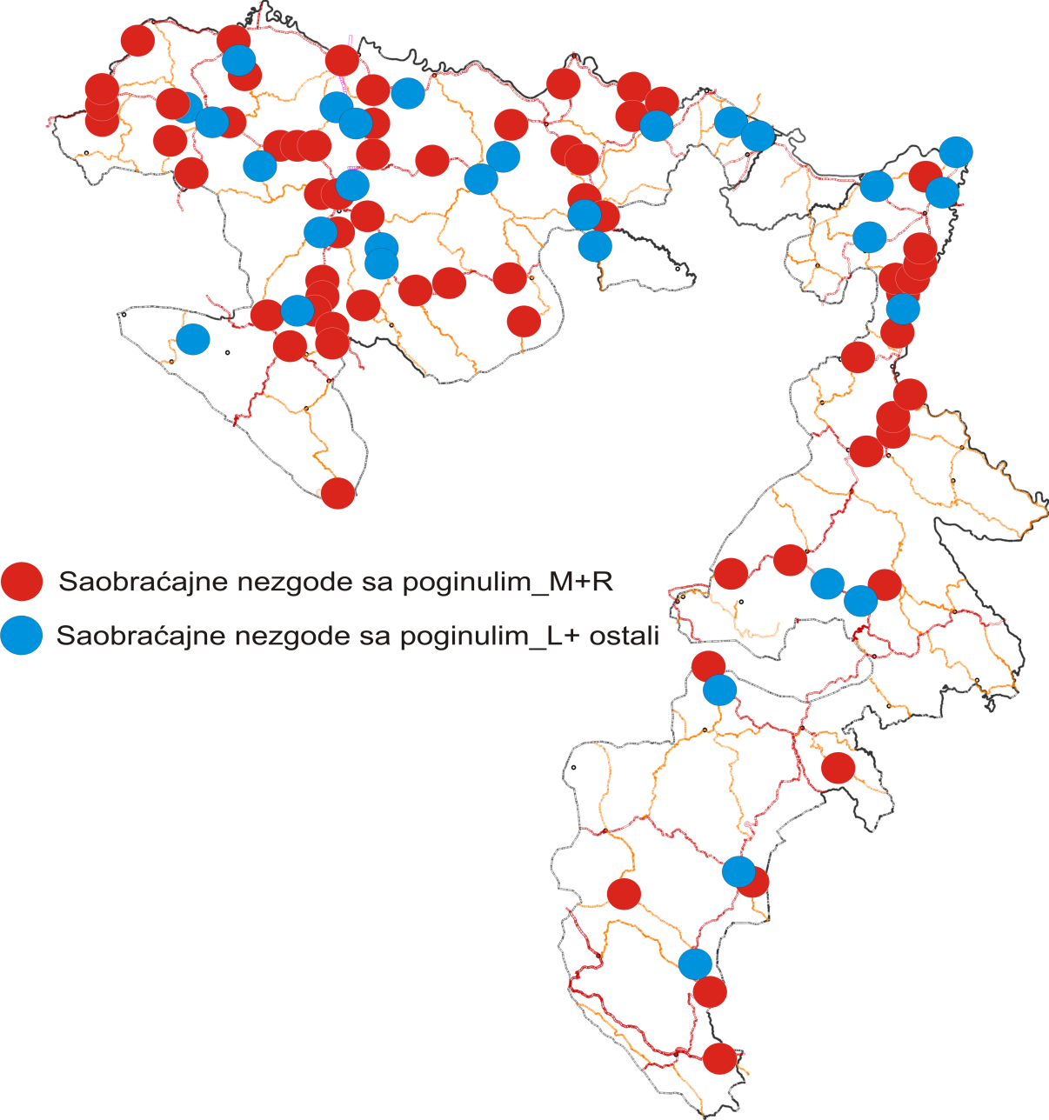
КЉУЧНИ РЕЗУЛТАТИ
Саобраћајне незгоде
са погинулим лицима

Slide 4
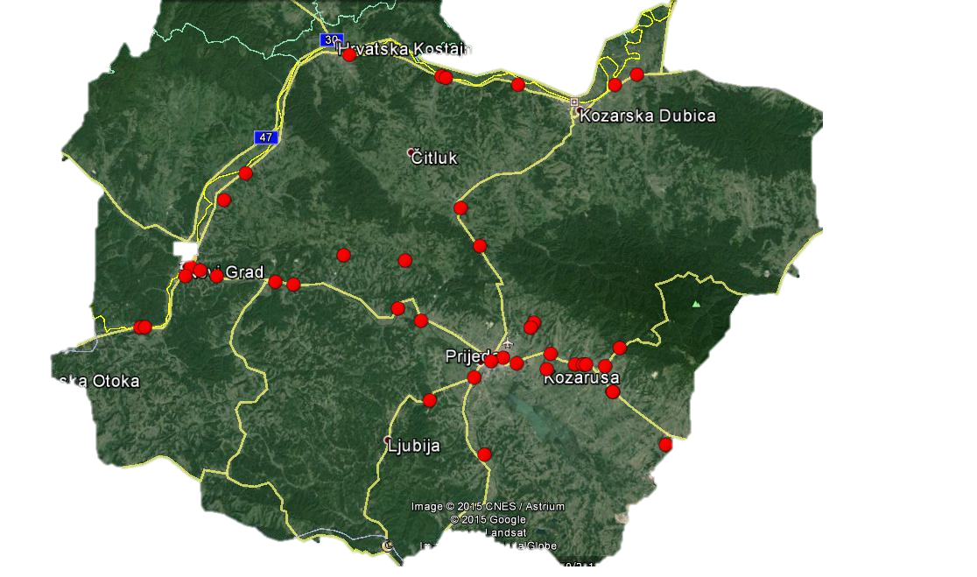
КЉУЧНИ РЕЗУЛТАТИ
ЦЈБ Приједор- Саобраћајне незгоде са тешко повријеђеним лицима

Slide 5
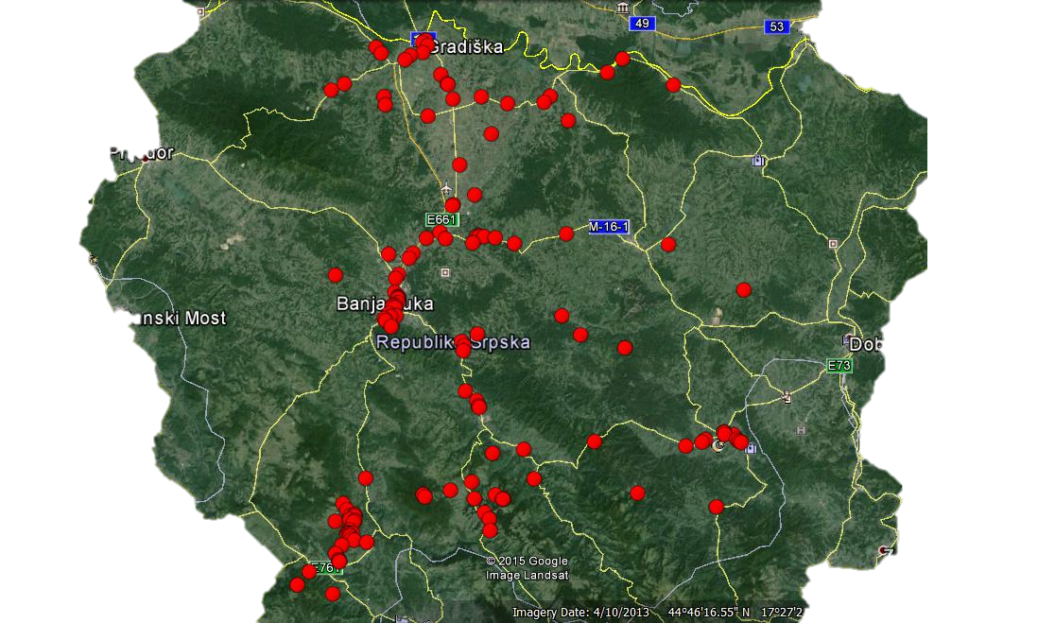
КЉУЧНИ РЕЗУЛТАТИ
ЦЈБ Бања Лука- Саобраћајне незгоде са тешко повријеђеним лицима

Slide 6
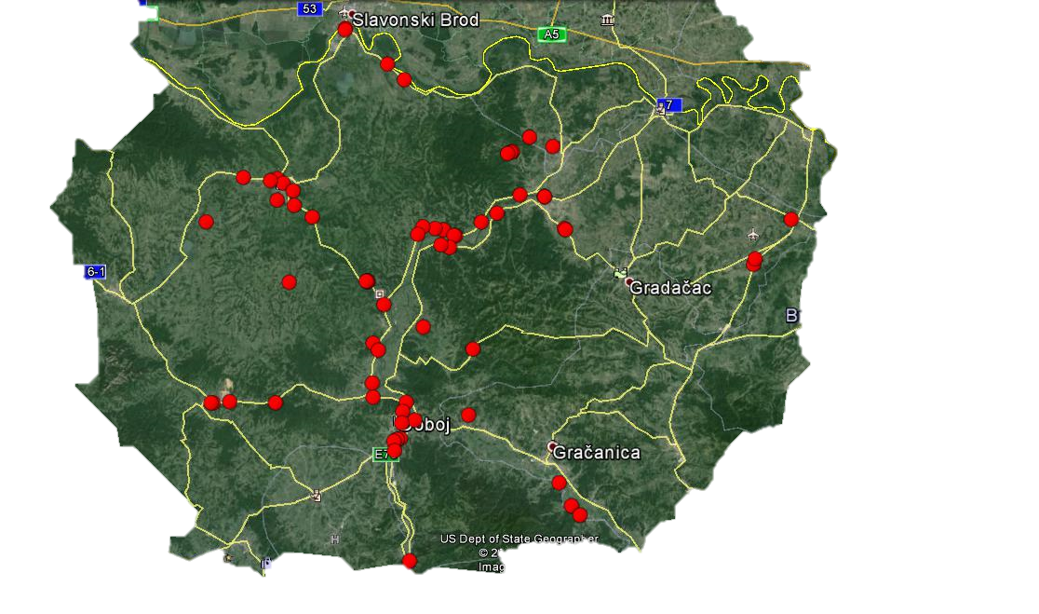
КЉУЧНИ РЕЗУЛТАТИ
ЦЈБ Добој- Саобраћајне незгоде са тешко повријеђеним лицима

Slide 7
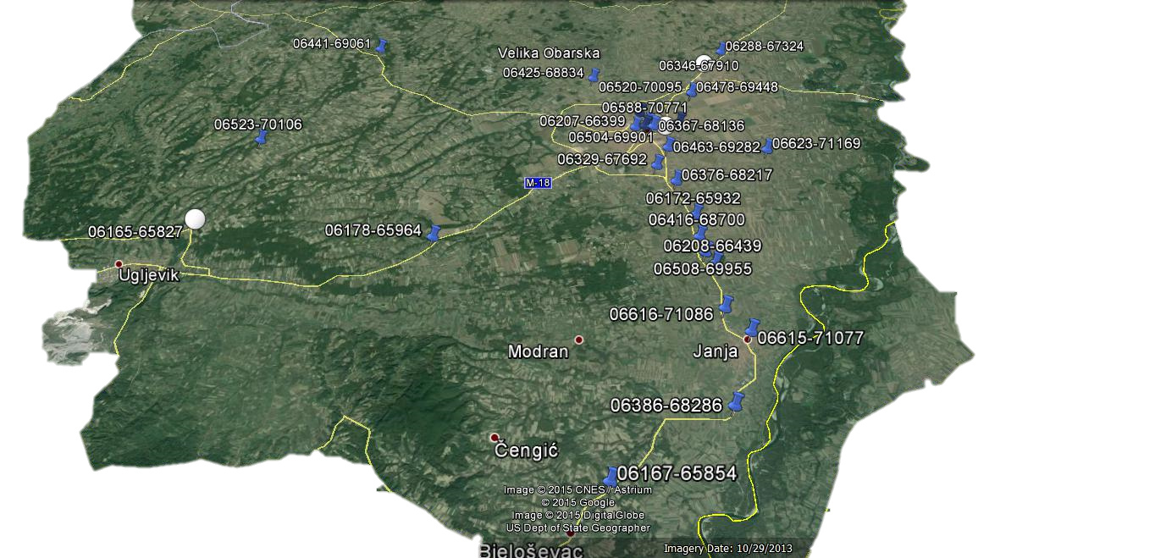
КЉУЧНИ РЕЗУЛТАТИ
ПРИМЈЕР АНАЛИЗЕ

Slide 8

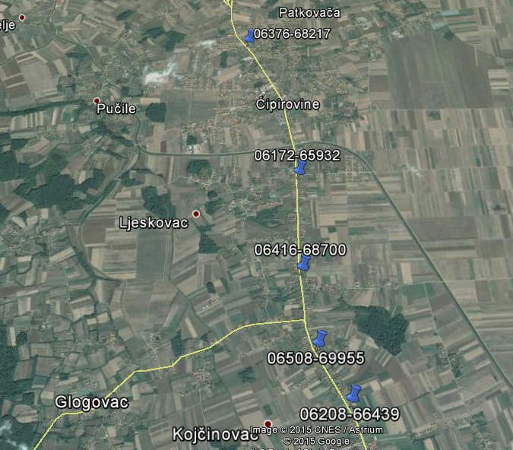
КЉУЧНИ РЕЗУЛТАТИ
КАРАКТЕРИСТИЧНА ДИОНИЦА
5 саобраћајних незгода на 4.25 km
НЕПРИЛАГОЂЕНА БРЗИНА УСЛОВИМА НА ПУТУ (4)
УДАР НА ПЈЕШАКА (1)
ФЕБРУАР (2)
МАЈ, ЈУН, ЈУЛ (3)
КОЛОВОЗ МОКАР (1)
КОЛОВОЗ СУВ (4)
ДА ЛИ ЈЕ ПОТРЕБНО ЈОШ НЕШТО ДА ДЕФИНИШЕМО АКТИВНОСТИ?

Slide 9
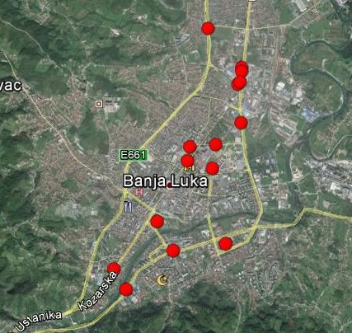
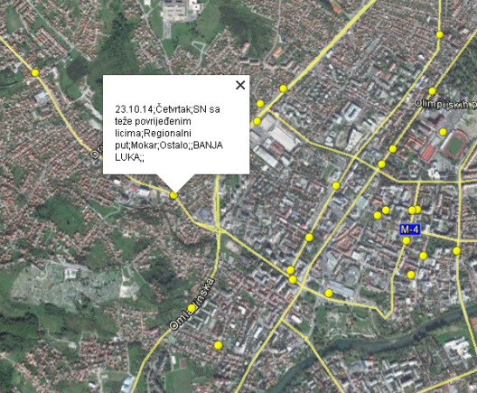
КЉУЧНИ РЕЗУЛТАТИ
Град Бања Лука- Саобраћајне незгоде са тешко повријеђеним лицима
04745-67838
03.07.2015; 21:30;
СН са тешко повријеђеним лицима;
Улица у насељу;
Сув; Непрописно кретање пјешака;
Мушки;
Бања Лука.

Slide 10
ДИСКУСИЈА
Сaобраћајне незгоде са погинулим лицима
ОПАСНЕ деоница мaгистралних путева:
М16 (Бaњa Лукa- Mркоњић Град),
M4 (Теслић- Кoтoр Вaрoш),
М4 (Бaњa Лука- Приједор),
M14.1 (Бијељина- Зворник) и
М14.1 (Србац- Грaдишкa).

Slide 11
ДИСКУСИЈА
Сaобраћајне незгоде са ТТП лицима
ОПАСНЕ деоница мaгистралних путева:
М16 (Лакташи- Нова Топола),
M4 (Теслић- Кoтoр Вaрoш),
М4 (Комичани- Приједор),
M14.1 (Доњи Кладари- Србац),
М14 (Дервента- Брод) и
М20 (Требиње- Билећа).

Slide 12
ДИСКУСИЈА
Сaобраћајне незгоде са ТТП лицима
ОПАСНЕ деоница регионалних и локалних путева:
Р454 (Вољавица- Братунац- Коњевићи),
Р474 (Србац- Горња Лепеница),
Р405 (Прњавор мали- Бања Лука),
Р464 (Лукавица- Сарајево) и
Ћела-Гомјеница- Приједор.

Slide 13


ЗАНИМЉИВОСТИ
Приликом уноса координата у Google Earth, поједине СН су лоциране у Египту, Сомалији...
Један број СН је лоциран у ФБиХ и Хрватској
Највише грешака код уноса координата СН било је на подручју ЦЈБ Добој
Најпрецизније координате СН су на подручју ЦЈБ Требиње

Slide 14

IV Међународна конференција
„БЕЗБЈЕДНОСТ САОБРАЋАЈА У ЛОКАЛНОЈ ЗАЈЕДНИЦИ“
IV International conference
„ROAD SAFETY IN LOCAL COMMUNITIES“
ХВАЛА НА ПАЖЊИ!
29- 30. октобар 2015. године, Бања Лука

